Slide 2

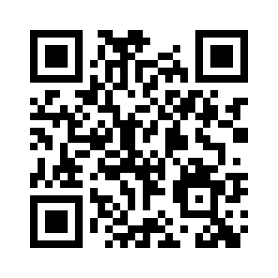

withUto
岩手大学 理工学部 数理・物理コース
withuto@gmail.com

